Slide 1


拳擊遊戲設計與類神經網路訓練
HOME
About the game
parameters
visualization
Our Model
Validation
DEMO
7113056075 李昀澔
7113056032 陳潔俞
7113056104 蔡鎮陽 (80%)
7113056095 黃郁珽
7113056149 陳語軒

Slide 2
outline
01
02
03
04
05
HOME
About the game
parameters
visualization
Our Model
Validation
DEMO
About the game
parameters
visualization
遊戲介紹
可調參數說明
視覺化遊戲數據
06
Our Model
Validation
DEMO
建模過程
驗證分析
實際執行結果展示
Notes:
Game Rules
Flow Chart
Paramters
Neural Network
Demo

Slide 3
遊戲設計動機
HOME
About the game
parameters
visualization
Our Model
Validation
DEMO
當初看到期末報告的要求是設計一款遊戲時，我們苦惱了許久，左思右想都不知道該做甚麼樣的遊戲才好，剛好就在這個時候，萬眾矚目的世紀大對決開打了，就在大家一起在實驗室熱血觀賽的同時，靈感突然湧現…
『啊！不然我們就來做個拳擊遊戲吧！ 』某個組員驚呼。
於是我們就下定決心，決定要設計一款拳擊遊戲…

Slide 4
拳賽基本流程
HOME
About the game
parameters
visualization
Our Model
Validation
DEMO
重複執行直到回合結束
玩家選擇防禦 or
使用攻擊技能
系統進行攻擊判定
設定拳擊手基本屬性
比賽開始
重複執行 12 個回合
回合結束，進行總結
（紀錄數據）
12 回合比賽完畢
或是提早出現 K.O. 情況
遊戲結束
系統判定勝負

Slide 5
基本設定
HOME
About the game
parameters
visualization
Our Model
Validation
DEMO
拳賽結構
拳擊手基本屬性
回合數：總共進行 12 回合
每回合進行 180 秒
每次攻擊耗時 2 秒
體重 (weight)：70.0-90.0 kg
身高 (height)：170-185 cm
臂展 (reach)：170-185 cm
力量 (power)：70-90
速度 (speed)：70-90
體力 (stamina)：70-90
防禦 (defense)：70-90
抗擊打 (chin)：70-90
經驗 (experience)：50-100
拳擊手初始狀態
初始 / 最大 生命值 (HP)：100
→ 生命值歸零就直接輸掉比賽
初始 / 最大 體力值 (Stamina)：100
→ 攻擊時會消耗體力，過低則無法攻擊
以上屬性會影響後續的攻擊、防禦、傷害等判定

Slide 6
拳擊手攻擊種類（拳種）
HOME
About the game
parameters
visualization
Our Model
Validation
DEMO
JAB 勾拳
LEAD_HOOK 前鉤拳
LEAD_UPPERCUT 前上勾拳
擊中傷害：6
體力消耗：0.3
命中率：85%
得分：1分
擊中傷害：15
體力消耗：0.8
命中率：70%
得分：2分
擊中傷害：20
體力消耗：1.2
命中率：60%
得分：3分
CROSS 直拳
REAR_HOOK 後鉤拳
REAR_UPPERCUT 後上勾拳
擊中傷害：11
體力消耗：0.6
命中率：75%
得分：2分
擊中傷害：18
體力消耗：1.0
命中率：65%
得分：3分
擊中傷害：24
體力消耗：1.4
命中率：55%
得分：4分

Slide 7
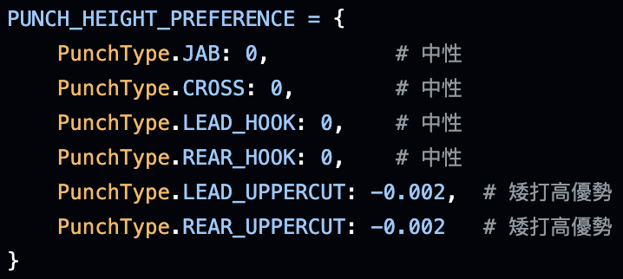
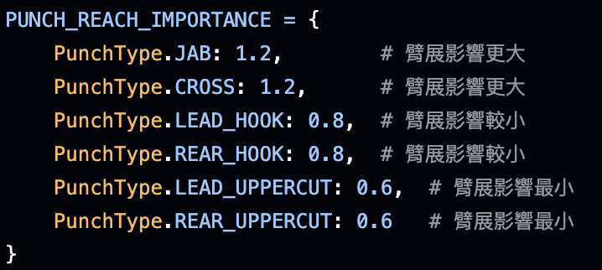
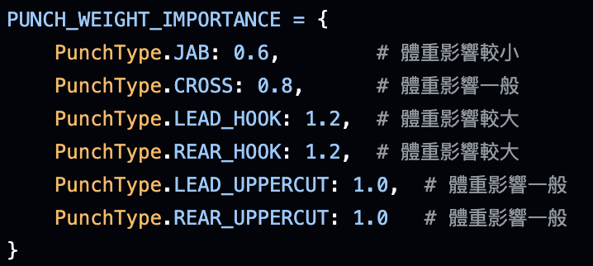
物理優勢計算
HOME
About the game
parameters
visualization
Our Model
Validation
DEMO
身高優勢 影響命中率
體重優勢 影響傷害
臂展優勢 影響命中率
設定身高較矮在前、後上鉤拳時有優勢，命中率較高
設定前鉤拳及後鉤拳造成的傷害受體重影響較大
設定臂展長度在不同拳種時對命中率造成的影響

Slide 8
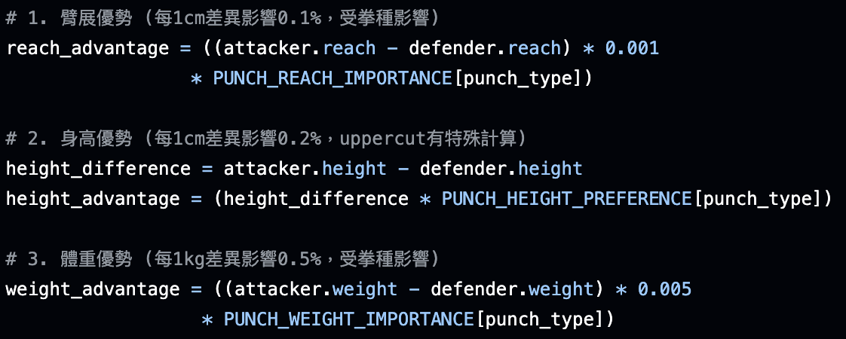
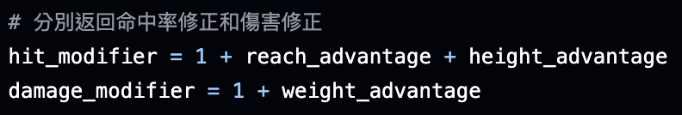
物理優勢計算
HOME
About the game
parameters
visualization
Our Model
Validation
DEMO
身高優勢 影響命中率
根據兩者身高差計算身高優勢
體重優勢 影響傷害
根據兩者體重差計算體重優勢
臂展優勢 影響命中率
根據計算後的優勢去更改 命中率 和造成的 傷害值
根據兩者臂展差計算臂展優勢

Slide 9
系統攻擊判定
HOME
About the game
parameters
visualization
Our Model
Validation
DEMO
命中率 計算公式
受到拳種、速度、體力、對手防禦力、物理優勢影響
公式：$\text{拳種基礎命中率} ×\frac{\text{攻擊者速度}}{100} ×\frac{\text{攻擊者}\text{當前體力}}{100}× \left(1−\frac{\text{防守者防禦}}{200}\right) × \text{物理優勢}$
傷害 計算公式
受到拳種、力量、體力、對手抗擊打能力、物理優勢影響
若成功命中才計算所造成的傷害
此處的 0.8 為系統設定基礎降傷
公式：$拳種基礎傷害 ×\frac{攻擊者力量}{100} ×\frac{攻擊者當前體力}{100}× \left(1−\frac{防守者抗擊打}{220}\right) × 0.8 ×物理優勢$

Slide 10
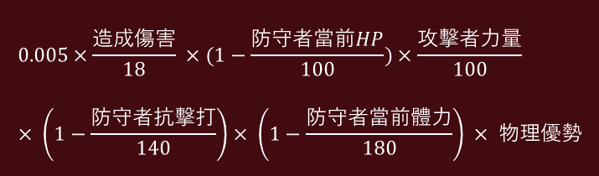
其他戰鬥機制
HOME
About the game
parameters
visualization
Our Model
Validation
DEMO
體力系統
擊倒系統
攻擊需要體力值，體力值過低無法攻擊
體力低於 10 時會 強制防禦
選擇防禦時會隨機恢復 5 ~ 10 點體力
每一回合結束恢復 20 點體力
每一回合結束恢復 7 點 HP
被擊倒的一方會額外減少 12 點 HP
判定擊倒機率計算方式：
$$0.005×\frac{造成傷害}{18} ×(1−\frac{防守者當前HP}{100})×\frac{攻擊者力量}{100}× \left(1−\frac{防守者抗擊打}{140}\right)× \left(1−\frac{防守者當前體力}{180}\right) × 物理優勢$$

Slide 11
最終勝負判定
HOME
About the game
parameters
visualization
Our Model
Validation
DEMO
K.O. 勝利
當比賽過程中對手 HP 降至 0 時，立即獲得勝利
最終判決勝利
當比賽打滿 12 個回合都沒有人 HP 歸 0，以累計分數較高者獲得勝利
若分差 < 5 分：判定為 平局
若分差 < 40 分：視為 分裂判決
若分差 ≥ 40 分：視為 一致判決

Slide 12
可調參數說明
HOME
About the game
parameters
visualization
Our Model
Validation
DEMO
主要集中在拳手的基本屬性設定
物理 屬性
戰鬥 屬性
體 重 70.0 – 90.0 kg
力 量 70 – 90
防 禦 70 – 90
weight
power
defense
影響打擊傷害、物理優勢
影響基礎傷害
影響受傷減免
身 高 170 – 185 cm
速 度 70 - 90
抗 擊 打 70 – 90
height
speed
chin
影響攻擊距離、特定技術效果
影響命中率、迴避
影響被擊倒機率
臂 展 170 – 185 cm
體 力 70 - 90
經 驗 50 - 100
reach
stamina
experience
影響攻擊範圍、命中率
影響持久力、攻擊招式使用
影響整體表現

Slide 13
觀察參數說明
HOME
About the game
parameters
visualization
Our Model
Validation
DEMO
用來分析可調參數對比賽結果的影響
即時戰鬥數據
比賽結果統計
遊戲過程中每回合都會顯示紀錄的數據
遊戲結束後才會統計的數據
當前生命值 (current_hp)
當前體力值 (current_stamina)
命中次數 (clean_hits)
總出拳數 (total_punches)
體力消耗 (stamina_used)
造成的傷害 (damage_dealt)
擊倒次數 (knockdowns)
回合得分 (points)
勝負結果 (winner)
勝利方式 (victory_condition)
KO / Split Decision (分裂判決) / Unanimous Decision (一致判決)
總回合數 (rounds_completed)
命中率 (hit_rate)
總得分 (total_points)
總傷害 (total_damage_dealt)
總體力消耗 (total_stamina_used)

Slide 14
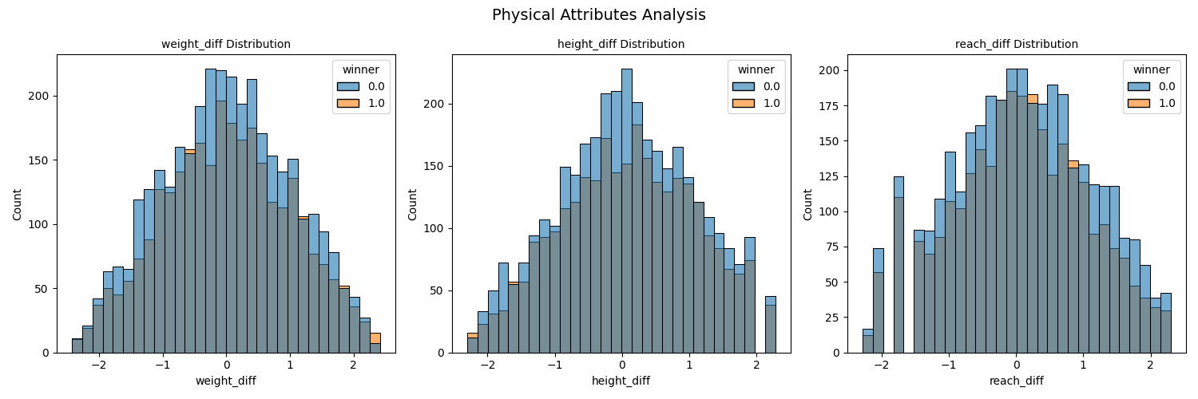
參數視覺化分析
HOME
About the game
parameters
visualization
Our Model
Validation
DEMO
所有差異皆為 “A選手-B選手”
物理屬性差異 當A選手獲勝或落敗時的分佈
所有物理屬性差異皆呈現 常態分佈
可以觀察出這些物理屬性差異的分配在比賽中是 平衡 的，符合現實中的比賽通常會匹配體格相近的選手
三種物理屬性分佈在A選手獲勝或落敗時相似，表示三種物理屬性差異可能不是決定勝負的關鍵
→ A選手落敗
→ A選手獲勝

Slide 15
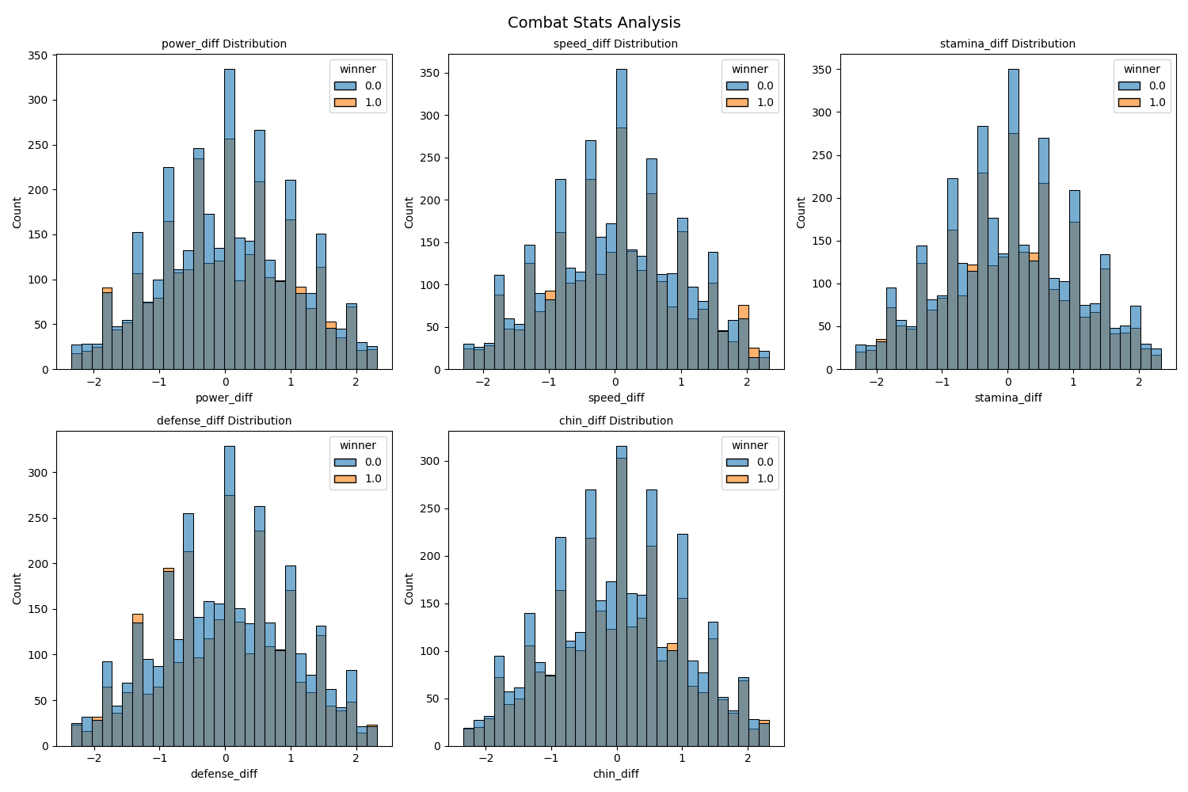
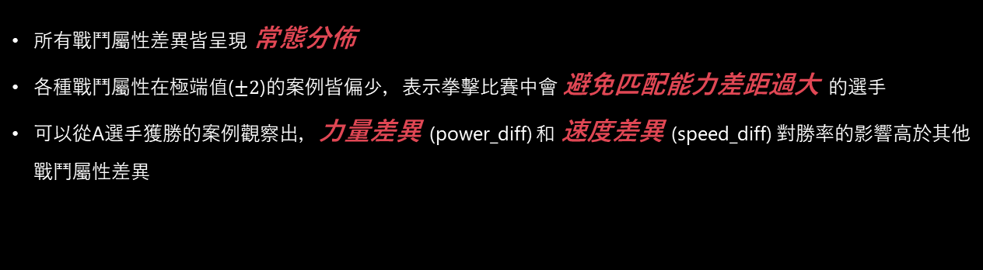
參數視覺化分析
HOME
About the game
parameters
visualization
Our Model
Validation
DEMO
所有差異皆為 “A選手-B選手”
戰鬥屬性差異 當A選手獲勝或落敗時的分佈
所有戰鬥屬性差異皆呈現 常態分佈
各種戰鬥屬性在極端值($±2$)的案例皆偏少，表示拳擊比賽中會 避免匹配能力差距過大 的選手
可以從A選手獲勝的案例觀察出，力量差異 (power_diff) 和 速度差異 (speed_diff) 對勝率的影響高於其他戰鬥屬性差異

Slide 16
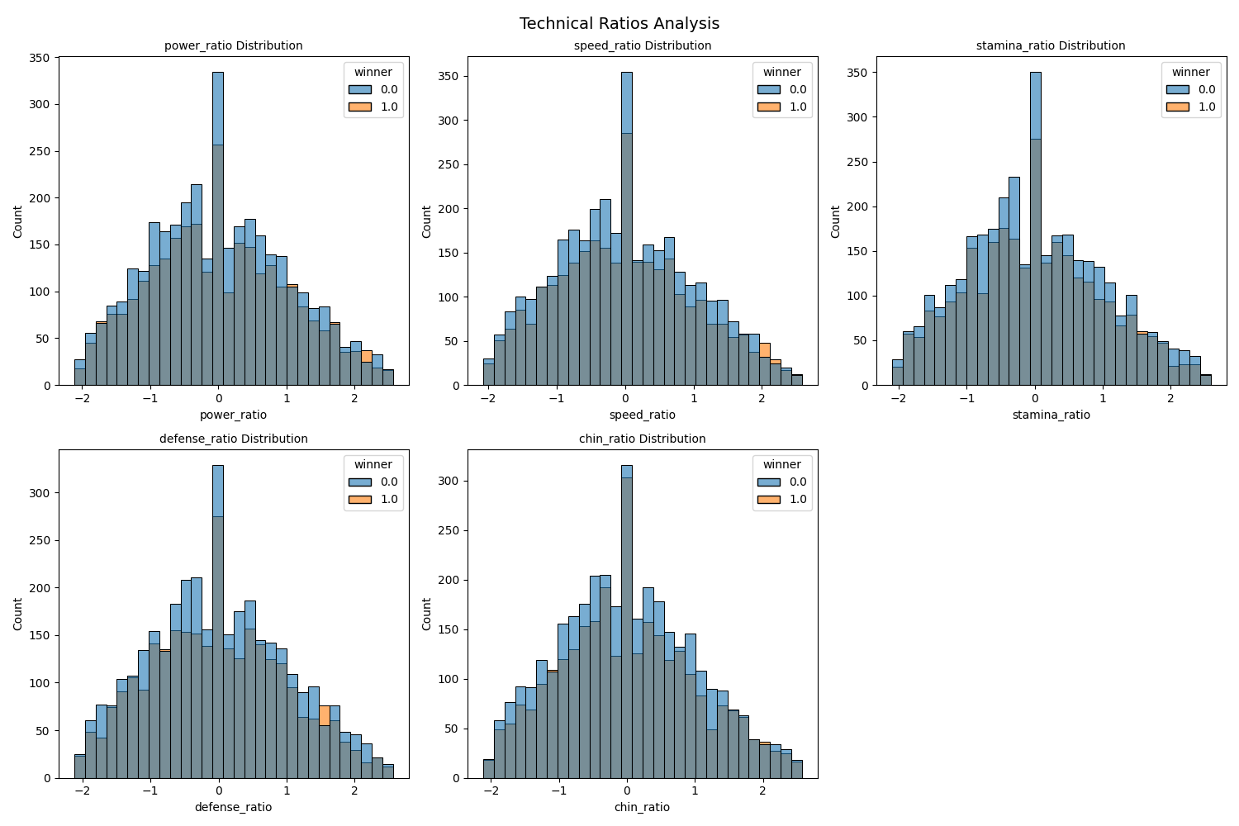
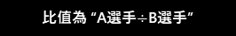
參數視覺化分析
HOME
About the game
parameters
visualization
Our Model
Validation
DEMO
比值為 “A選手$÷$B選手”
戰鬥屬性比值 當A選手獲勝或落敗時的分佈
所有戰鬥屬性比值皆幾乎呈現 常態分佈
峰值皆出現在各戰鬥屬性比值為0的時候，表示選手間的 實力相當
相較於戰鬥屬性差異分佈圖，戰鬥屬性比值分佈圖的型態更加 集中，也表示了選手實力差異不大

Slide 17
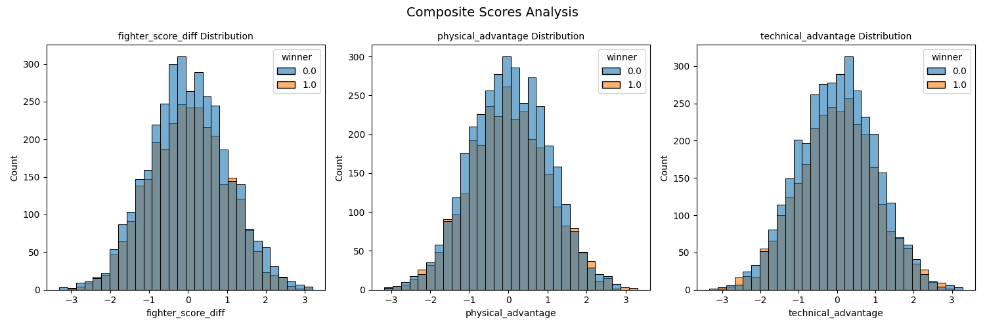
參數視覺化分析
HOME
About the game
parameters
visualization
Our Model
Validation
DEMO
綜合分數 當A選手獲勝或落敗時的分佈
所有物理屬性差異皆呈現 常態分佈
A選手獲勝時的分佈與落敗時的分佈極為相近，表示即使是綜合分數也 無法單獨決定比賽勝負 的結果
再次體現出拳擊比賽中，選手的配對會 考慮各方面的平衡性

Slide 18
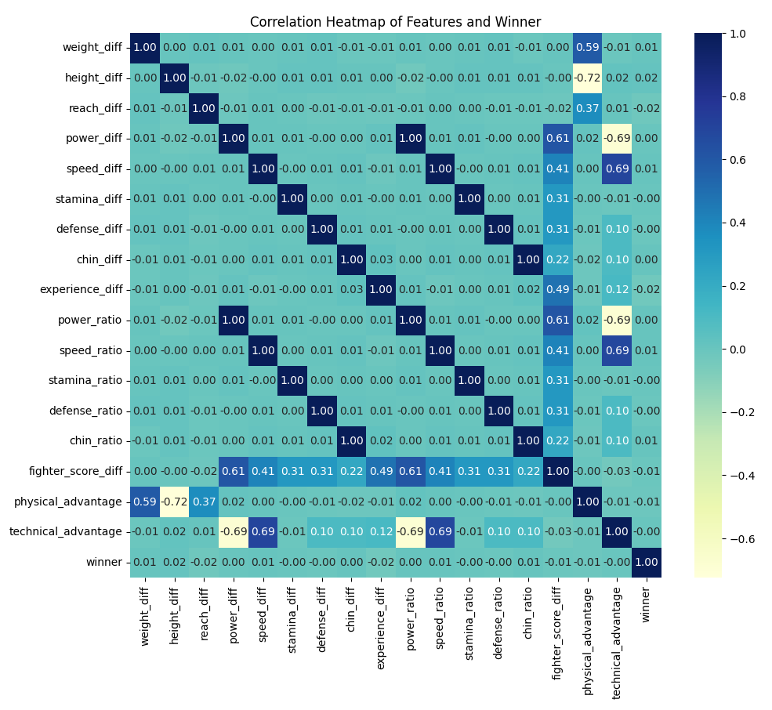
參數視覺化分析
HOME
About the game
parameters
visualization
Our Model
Validation
DEMO
勝者與各參數的相關性 之熱力圖
可觀察到勝者(winner) 與各參數之間的相關性都 很低 且 趨近於0 → 可能表示勝負並 不取決於單一參數， 為各個參數綜合影響的結果
物理優勢(physical_advantage) 與體重差異呈現較大的正相關，與身高差異呈現負相關 → 表示物理優勢更依賴於體重差異 而非身高差異

Slide 19
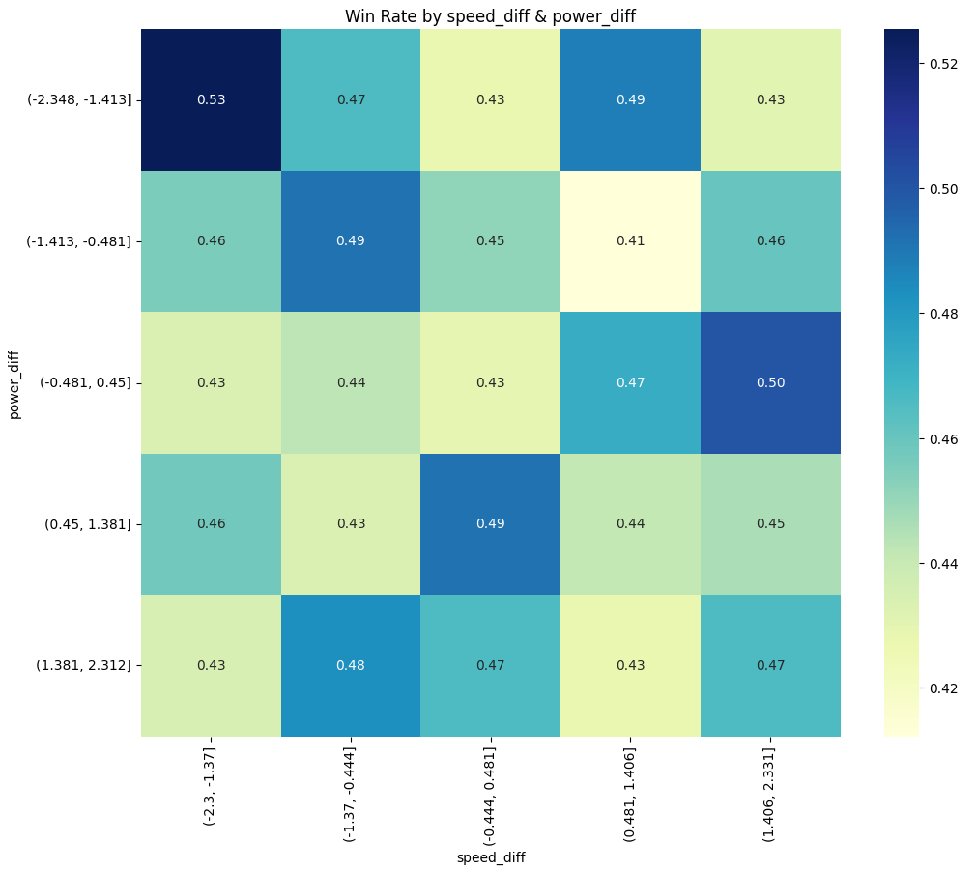
參數視覺化分析
HOME
About the game
parameters
visualization
Our Model
Validation
DEMO
速度差異&力量差異 對勝負的影響
最高勝率(0.53) 出現在左上角的位置， 為 速度差異及力量差異最低時
最低勝率(0.41) 出現在中間偏右的位置
多數區域的勝率在0.5上下浮動，表現出選手的配對相當平衡
當一個屬性有明顯優勢但另一個屬性為弱勢時，也可能出現較高的勝率 → 表示選手在某方面存在弱勢時，可能發展出獨特的戰術來補足，產生獨特優勢

Slide 20
模型輸入特徵
HOME
About the game
parameters
visualization
Our Model
Validation
DEMO
計算原始數據所得到的衍生特徵
差異值特徵 (*_diff )
計算兩位選手間各項屬性的差值
體格屬性：weight_diff, height_diff, reach_diff
戰鬥能力：power_diff, speed_diff, stamina_diff, defense_diff, chin_diff, experience_diff
比率特徵 (*_ratio )
只針對戰鬥相關屬性計算比率
戰鬥能力：power_ratio, speed_ratio, stamina_ratio, defense_ratio, chin_ratio

Slide 21
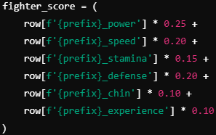
模型輸入特徵
HOME
About the game
parameters
visualization
Our Model
Validation
DEMO
計算原始數據所得到的衍生特徵
綜合評分特徵 (fighter_score_diff )
將多個戰鬥相關屬性加權求和，計算選手的綜合實力評分，使用如下權重計算：
力量 (power)： 0.25
速度 (speed)： 0.20
耐力 (stamina)： 0.15
防禦 (defense)： 0.20
下巴抗擊打能力 (chin)： 0.10
經驗 (experience)： 0.10

Slide 22
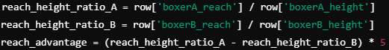
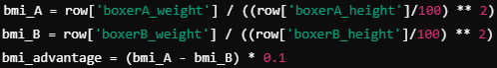
特殊計算指標
HOME
About the game
parameters
visualization
Our Model
Validation
DEMO
加權原始數據所得到的特殊指標
物理優勢指標 (physical_advantage )
在於體格方面的比較，量化選手在身體條件上的優勢：
體重優勢 (weight_adv)：
臂展身高比優勢 (reach_height_ratio)：
BMI 指數優勢 (bmi_advantage)：

Slide 23
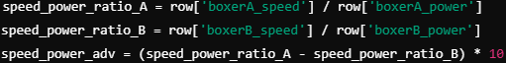
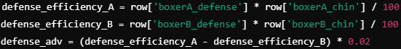
特殊計算指標
HOME
About the game
parameters
visualization
Our Model
Validation
DEMO
加權原始數據所得到的特殊指標
技術優勢指標 (technical_advantage )
聚焦技能和戰鬥經驗，量化選手在技術上的優勢：
速度力量比 (speed_power_ratio)：
防禦效率 (defense_efficiency)：
經驗修正 (experience_modifier)：

Slide 24
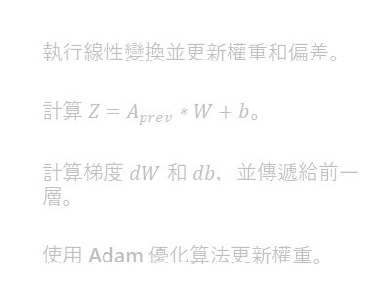
HOME
About the game
parameters
visualization
Our Model
Validation
DEMO
類神經網路架構
神經層
Neural Layer
激活層
Activation Layer
詳細神經網絡
Detailed Neural Network
目的： 執行線性變換並更新權重和偏差。
前向傳播： 計算 $Z=A_{prev}∗W+b$。
反向傳播： 計算梯度 $dW$ 和 $db$，並傳遞給前一層。
權重更新： 使用 Adam 優化算法更新權重。
目的： 應用激活函數（如 ReLU 或 Sigmoid）。
前向傳播： 根據激活函數計算輸出。
反向傳播： 根據激活函數的導數計算梯度。
特別函數： 包括自定義的 Leaky Sigmoid 激活函數，具有能調整負區間斜率的參數。
目的： 整合多層並提供訓練、前向和反向傳播功能。
前向傳播： 通過所有層計算最終預測。
反向傳播： 計算梯度並進行權重更新。
訓練過程： 支持批次訓練、學習率調整、早停和損失與準確度的記錄。

Slide 25
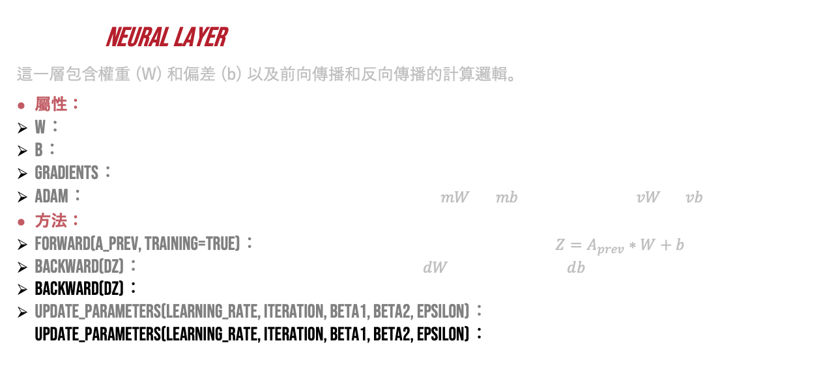
HOME
About the game
parameters
visualization
Our Model
Validation
DEMO
類神經網路架構
神經層 Neural Layer
這一層包含權重 (W) 和偏差 (b) 以及前向傳播和反向傳播的計算邏輯。
屬性：
W： 層的權重，使用 Xavier 初始化方式進行隨機初始化。這樣可以有效地幫助深層網絡的訓練。
b： 層的偏差，初始化為零。
gradients： 用來存儲權重和偏差的梯度，用於反向傳播更新權重。
adam： 用來實現 Adam 優化算法的參數，包括一階動量 $mW$ 和 $mb$，以及二階動量$vW$和 $vb$。
方法：
forward(A_prev, training=True)： 根據上一層的輸出計算本層的激活輸出。$Z=A_{prev}∗W+b$，這是線性變換。
backward(dZ)： 計算這一層的梯度，並傳遞給前一層。$dW$ 是權重的梯度，$db$ 是偏差的梯度。
backward(dZ)： 還有一個梯度裁剪步驟來防止梯度爆炸。
update_parameters(learning_rate, iteration, beta1, beta2, epsilon)： 使用 Adam 優化算法更新權重和偏差， update_parameters(learning_rate, iteration, beta1, beta2, epsilon)：這有助於加速訓練並避免陷入局部最小值。

Slide 26
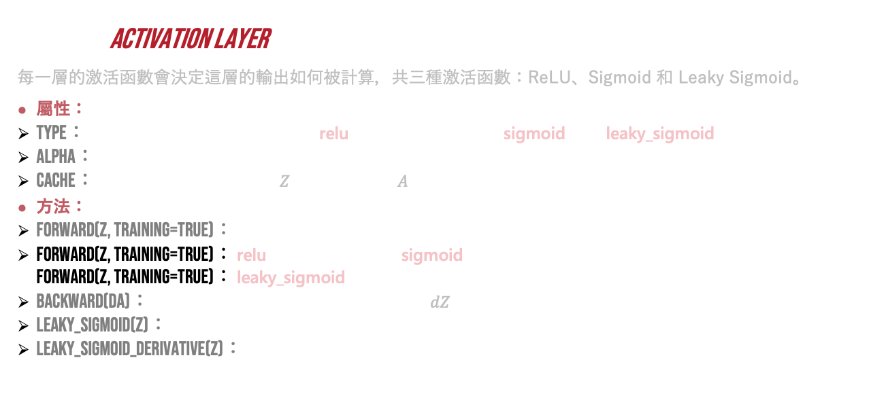
HOME
About the game
parameters
visualization
Our Model
Validation
DEMO
類神經網路架構
激活層 Activation Layer
每一層的激活函數會決定這層的輸出如何被計算，共三種激活函數：ReLU、Sigmoid 和 Leaky Sigmoid。
屬性：
type：指定激活函數的類型，預設為 "relu"，其他選擇還包括 "sigmoid" 和 "leaky_sigmoid"。
alpha： 用於 Leaky Sigmoid 激活函數的超參數，默認值為 0.01。
cache： 用來存儲當前層的輸入 ($Z$) 和激活輸出 ($A$)，以便在反向傳播中使用。
方法：
forward(Z, training=True)： 根據激活函數計算輸出。
forward(Z, training=True)： relu 使用 max(0, Z)，sigmoid 使用標準 Sigmoid 函數， forward(Z, training=True)： leaky_sigmoid 使用帶有 alpha 的 Leaky Sigmoid 函數。
backward(dA)： 根據反向傳播的誤差計算對應的梯度 $dZ$。不同激活函數的梯度計算方式不同。
leaky_sigmoid(Z)：自定義的 Leaky Sigmoid 激活函數，加入了 alpha 參數來調整負區間的斜率。
leaky_sigmoid_derivative(Z)： Leaky Sigmoid 的導數，用於反向傳播中計算梯度。

Slide 27
HOME
About the game
parameters
visualization
Our Model
Validation
DEMO
類神經網路架構
詳細神經網絡 Detailed Neural Network
為整個神經網絡的封裝。它包含了多層神經網絡和激活層，並負責訓練、前向傳播、反向傳播等過程。
屬性：
layers： 儲存所有層的列表，這些層包含了神經層 (NeuralLayer) 和激活層 (ActivationLayer)。
lambda_l2： L2 正則化參數，用來避免過擬合。
best_val_loss： 用來存儲最佳驗證損失，實現早停（Early Stopping）。
Patience： 早停的耐心次數，當驗證損失不再改善時，停止訓練。
Metrics： 記錄訓練過程中的損失和準確度。
02 | Modeling and verification of neural networks

Slide 28
HOME
About the game
parameters
visualization
Our Model
Validation
DEMO
類神經網路架構
詳細神經網絡 Detailed Neural Network
為整個神經網絡的封裝。它包含了多層神經網絡和激活層，並負責訓練、前向傳播、反向傳播等過程。
方法：
compute_cost(AL, Y, compute_regularization=True)： 計算成本函數，包括交叉熵損失和 L2 正則化損失。 compute_cost(AL, Y, compute_regularization=True)： 如果 compute_regularization 為 True，則會計算 L2 正則化項。
forward_propagation(X, training=True)： 進行前向傳播，通過每一層計算激活值，最終輸出預測結果。
backward_propagation(AL, Y)： 根據預測值和真實值之間的誤差計算反向傳播，更新每層的權重和偏差。
train(X_train, Y_train, X_val=None, Y_val=None, ...)： 訓練模型，包括批次處理、前向傳播、反向傳播、損失計算和更 新參數，支持早停和學習率遞減。
Metrics： 根據訓練好的模型進行預測，返回分類結果（0 或 1）。
Metrics： 繪製訓練過程中的損失和準確度曲線。

Slide 29
HOME
About the game
parameters
visualization
Our Model
Validation
DEMO
訓練類神經網路
訓練過程 traning
模型會進行以下步驟：
每個 epoch 開始時，隨機打亂訓練數據 並將其分成多個 batch。
對每個批次進行前向傳播 計算預測結果。
計算當前批次的成本和準確度，並執行反向傳播 來計算梯度。
使用 Adam 優化算法來更新每層的權重和偏差。
計算驗證損失和準確度，並在訓練過程中檢查是否需要進行早停（若驗證損失不再改善，則停止訓練）。

Slide 30
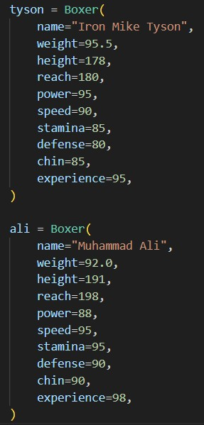
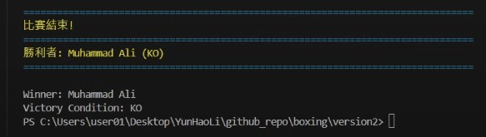
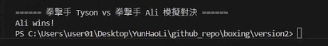
HOME
About the game
parameters
visualization
Our Model
Validation
DEMO
可調參數
模型模擬結果對照
遊戲執行結果圖
模型預測結果圖

Slide 31
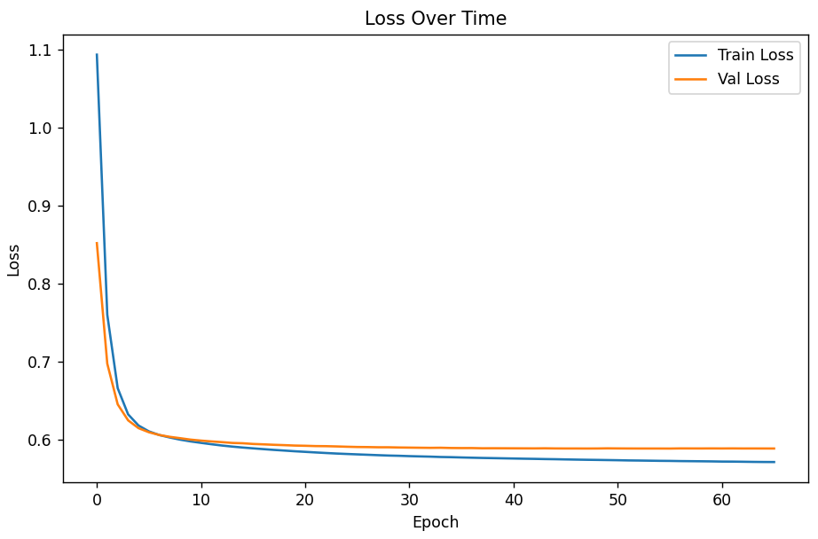
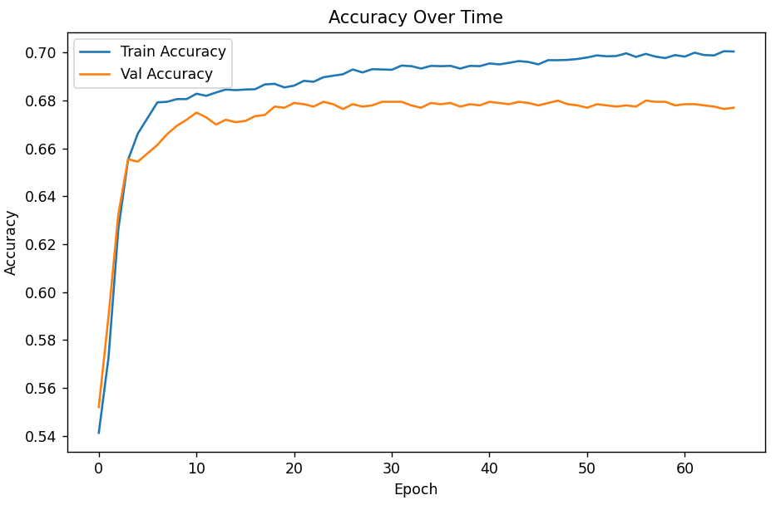
HOME
About the game
parameters
visualization
Our Model
Validation
DEMO
模型結果圖
模型的損失（Loss）隨時間的變化
橫軸是訓練過程中的迭代輪數（Epoch）， 縱軸是損失值（Loss）。
藍色曲線是訓練集的損失（Train Loss）， 橙色曲線是驗證集的損失（Val Loss）。
兩條曲線逐漸下降並趨於穩定， 說明模型沒有過擬合的情況發生。

Slide 32
HOME
About the game
parameters
visualization
Our Model
Validation
DEMO
模型結果圖
模型的準確率（Accuracy）隨時間的變化
橫軸是訓練輪數（Epoch）， 縱軸是準確率（Accuracy）。
藍色曲線是訓練集的準確率（Train Accuracy）， 橙色曲線是驗證集的準確率（Val Accuracy）。
兩條曲線趨於收斂， 兩者間差距不大，模型沒有過擬合。

Slide 33
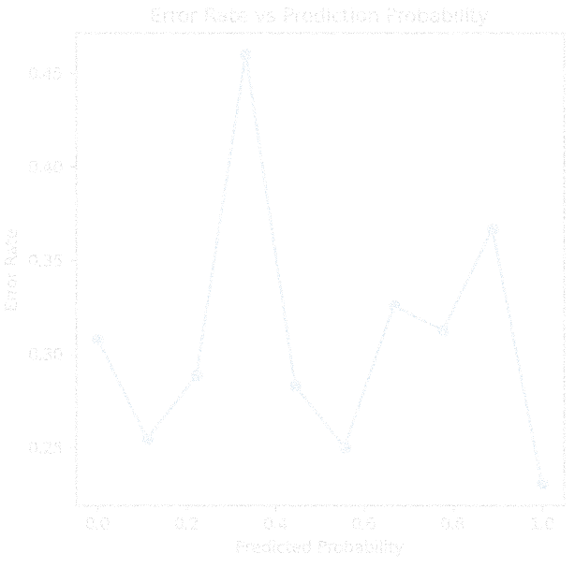
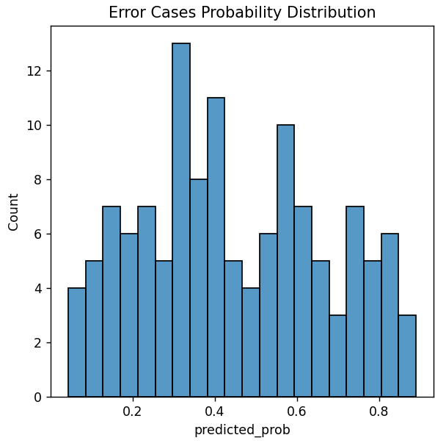
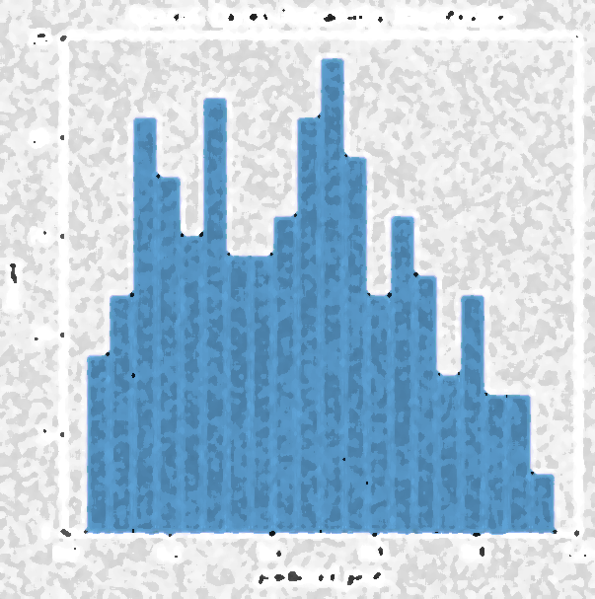
HOME
About the game
parameters
visualization
Our Model
Validation
DEMO
模型結果圖
分類模型的預測機率分布和錯誤率
Error Cases Probability Distribution
右圖表示模型在預測錯誤的情況下的機率分布。
橫軸是預測的機率值（predicted prob）， 縱軸是錯誤樣本的數量（Count）。
錯誤樣本的分佈並無集中於較高的機率， 說明模型並無對某些錯誤的預測過於自信。

Slide 34
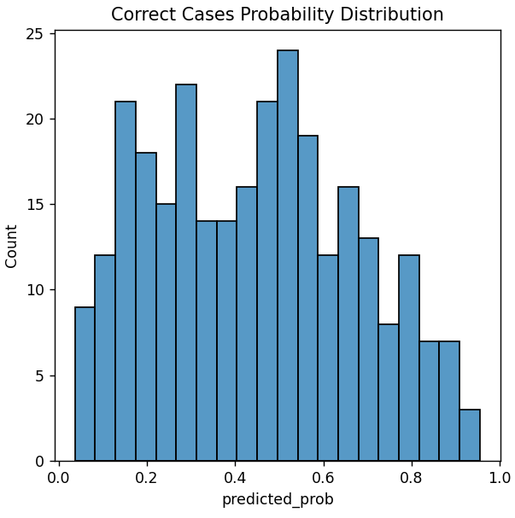
HOME
About the game
parameters
visualization
Our Model
Validation
DEMO
模型結果圖
分類模型的預測機率分布和錯誤率
Correct Cases Probability Distribution
右圖表示模型在預測正確時的機率分布。
橫軸是預測的機率值，縱軸是正確樣本的數量。
預期分佈會顯示正確的樣本集中在較高的置信度 （如接近 1）。

Slide 35
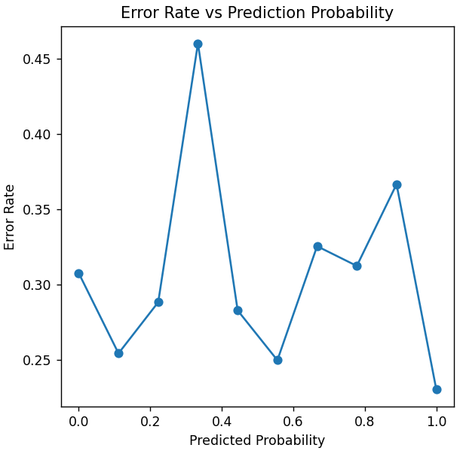
HOME
About the game
parameters
visualization
Our Model
Validation
DEMO
模型結果圖
分類模型的預測機率分布和錯誤率
Error Rate vs Prediction Probability
右圖描述不同預測機率區間的錯誤率。
橫軸是預測機率區間，縱軸是錯誤率（Error Rate）。
錯誤率在 0.2 – 0.4 的區間錯誤率偏高，表明模型在這些 區間的預測較不穩定。

Slide 36

THANK YOU!
HOME
About the game
parameters
visualization
Our Model
Validation
DEMO

